Slide 1

TEATRO REAL CARRÉ
AMSTERDAM · HOLANDA

Slide 2
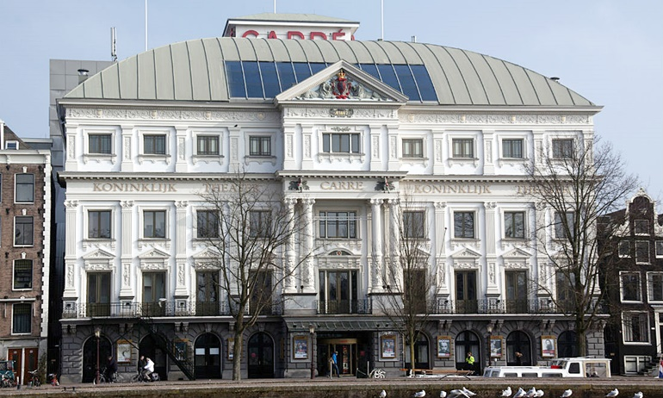
Notes:
2

Slide 3
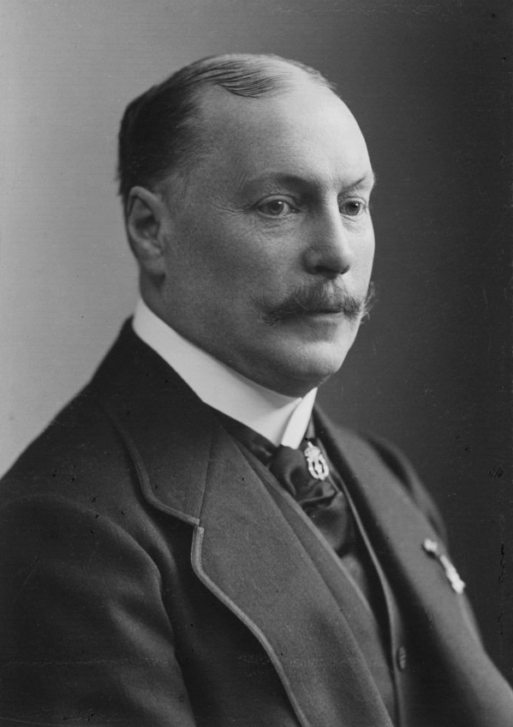
El Royal Theatre Carré es un teatro neorrenacentista en Amsterdam, ubicado cerca del río Amstel. Cuando se fundó el teatro en 1887, originalmente estaba destinado a ser un edificio de circo permanente. Actualmente, se utiliza principalmente para musicales, actuaciones de cabaret y conciertos de pop. Carré se encuentra junto al Amstel, cerca de Waterlooplein.
Carré está estrechamente relacionado con la familia Carré. Este grupo familiar dio sus primeras actuaciones a finales del siglo XVIII y en 1863 llegaron por primera vez a Holanda. En 1866, el director de circo alemán Oscar Carré finalmente obtuvo el permiso para construir su primer teatro de piedra, reemplazando el molino de viento Rooseboom en el canal Onbekendegracht. El 3 de diciembre de 1887 se inauguró oficialmente este edificio. Al principio, era solo un edificio de madera con una fachada de piedra. Inmediatamente fue un gran éxito.
Oscar Carré

Slide 4
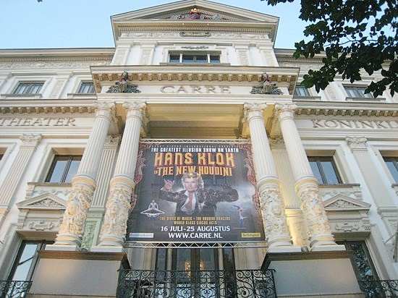
Notes:
4

Slide 5
Al principio Carré solo se utilizaba durante el invierno, luego se realizaba el circo de invierno de Oscar Carré pero durante el resto del año este grupo viajaba y el teatro estaba vacío. Sin embargo, en 1893 el teatro fue alquilado por el productor de teatro holandés Frits van Haarlem para sus espectáculos de vodevil en el verano, lo que significó que hubo representaciones durante todo el año. Los espectáculos tuvieron mucho éxito, cambiando así el edificio del circo a un teatro para todas las formas de entretenimiento popular. Carré convirtió de un circo en un teatro variété (versión holandesa de un Music Hall).
Tras la muerte de Oscar Carré en 1911 el teatro tuvo una mala época. No se obtuvieron ganancias a pesar de que varios directores probaron cosas nuevas. Max Gabriël reconstruyó el teatro, pero esto no funcionó, por lo que se fue solo un año después. Boekholt trajo un nuevo programa y nuevos tipos de diversiones, pero esto tampoco funcionó. Una empresa comercial que recuperó el entretenimiento circense quebró. En 1920 cambió su nombre por el de Teatro Carré.
Finalmente en 1924 dos caballeros llamados Benjamin y Content lograron obtener ganancias con Carré. Después de Benjamin y Content, Alex Wunnink se convirtió en el director. Tuvo éxito y trajo muchos espectáculos nuevos, así como grandes ganancias. Por lo tanto, a principios del siglo XX, el edificio se utilizó principalmente para vodevil y revistas-espectáculos, ocasionalmente óperas y operetas italianas . Estrellas holandesas como Lou Bandy y Louis Davids y celebridades internacionales como Josephine Baker y el payaso Grock actuaron aquí.

Slide 6
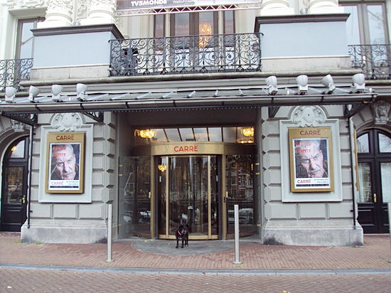

Slide 7
Durante la Segunda Guerra Mundial, Carré atrajo a más gente, porque la gente buscaba distracciones. Pero debido a las redadas policiales en 1944, la gente comenzó a mantenerse alejada y las puertas se cerraron desde 1944 hasta 1945. Después de la Segunda Guerra Mundial, las revistas y los circos invernales siguieron siendo populares. En 1956, Carré introdujo el teatro musical en los Países Bajos. El espectáculo individual siguió en 1963, cuando Toon Hermans dio su primer espectáculo de cabaret en solitario .
En 1977 el municipio compró el edificio. En 1987, en el centenario, se otorgó el Predicado Real y se cambió el nombre a Koninklijk Theatre Carré . En 2004, el teatro fue completamente renovado. Se ha conservado la fachada histórica y el diseño interior.
El Teatro Real Carré hoy en día todavía se utiliza para espectáculos y representaciones. Hay una gran oferta de espectáculos como musical, danza, cabaret, comediante, ópera, opereta, espectáculos de teatro, conciertos de música clásica, conciertos de pop, poesía, etc. Numerosos artistas populares nacionales e internacionales actúan regularmente en Carré. En el vestíbulo se han colocado varias estatuas. Estas estatuas representan a artistas holandeses famosos que han actuado en Carré.

Slide 8
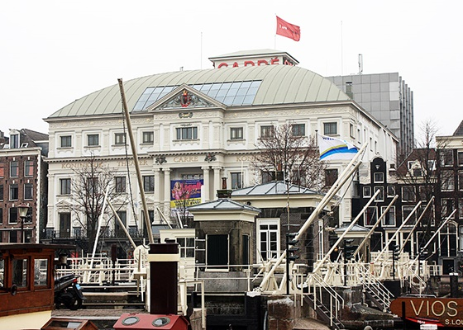

Slide 9
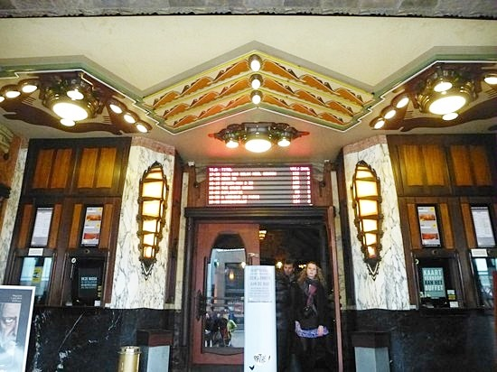

Slide 10
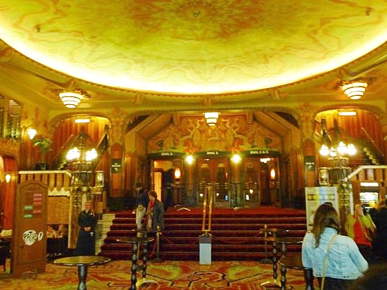

Slide 11
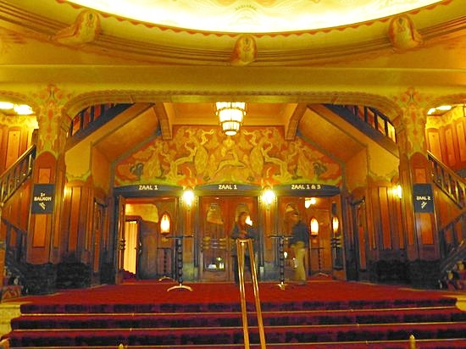

Slide 12
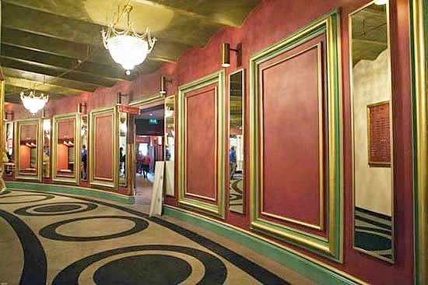

Slide 13
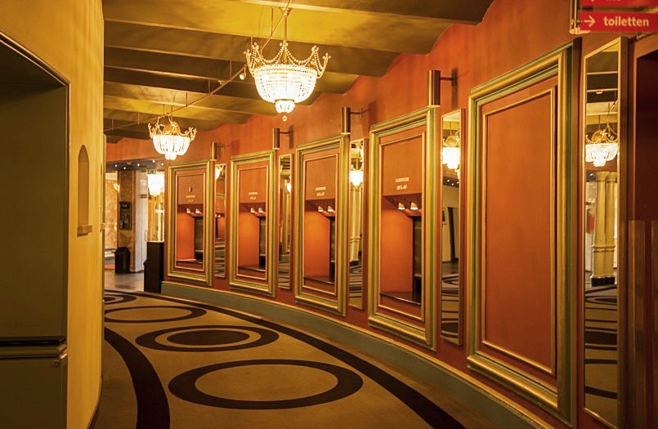

Slide 14
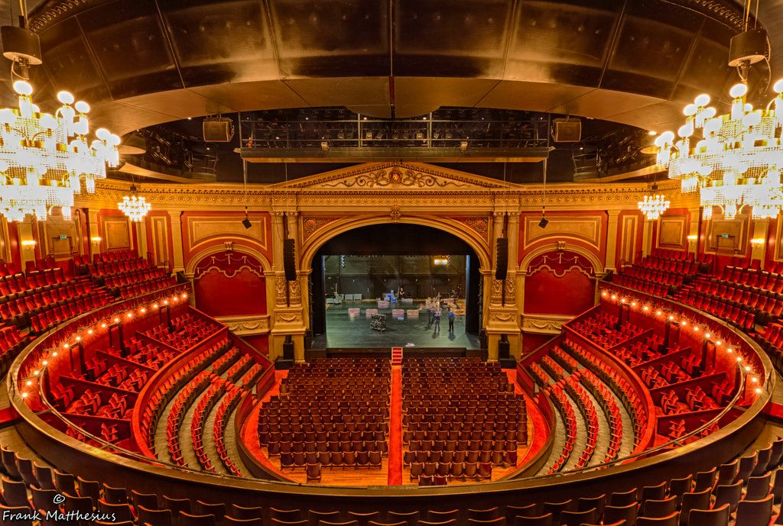

Slide 15
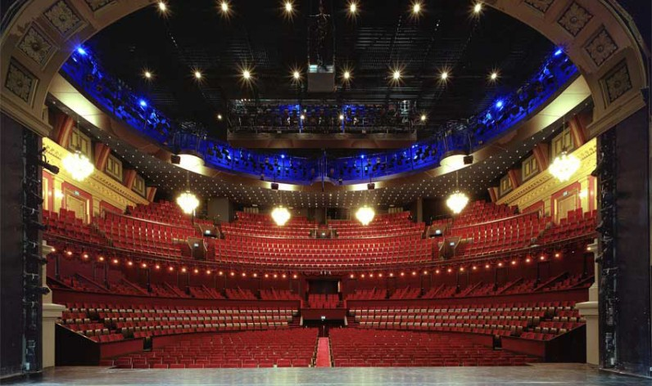

Slide 16
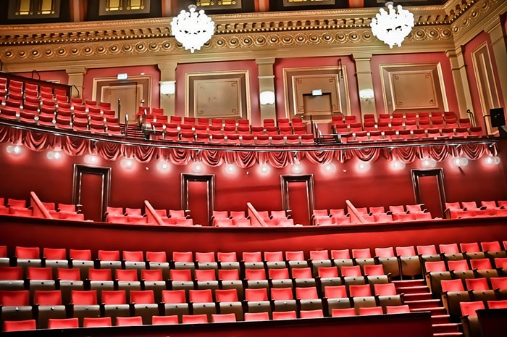

Slide 17
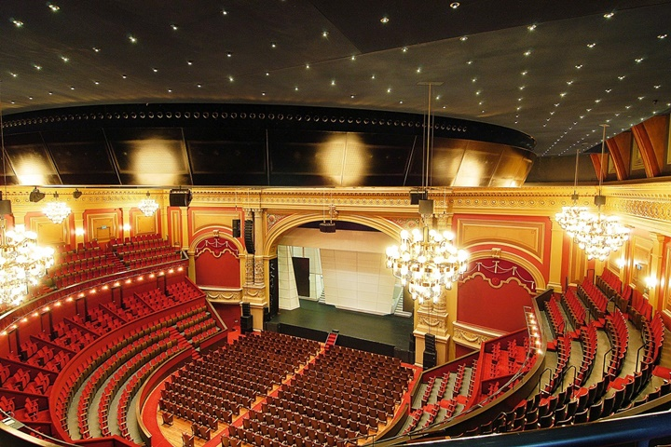

Slide 18
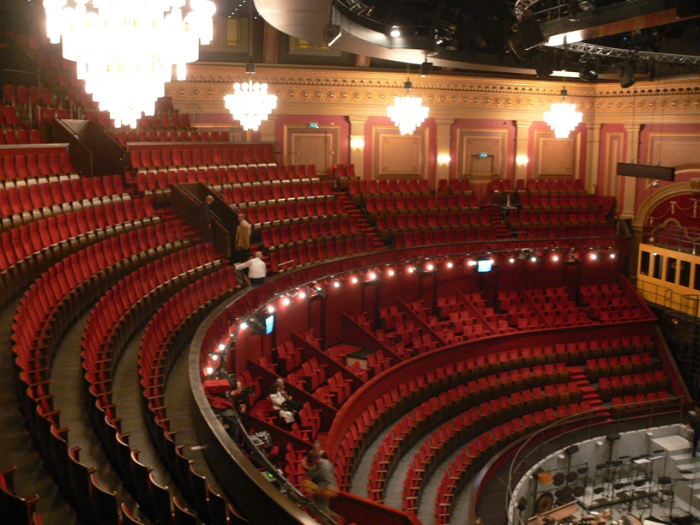

Slide 19
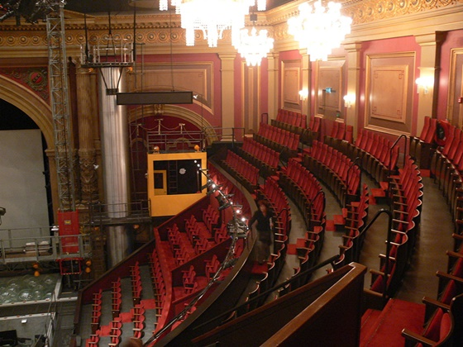

Slide 20
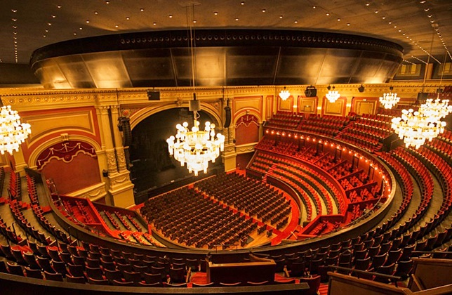

Slide 21
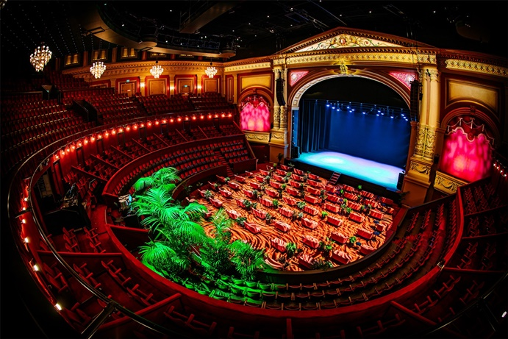

Slide 22
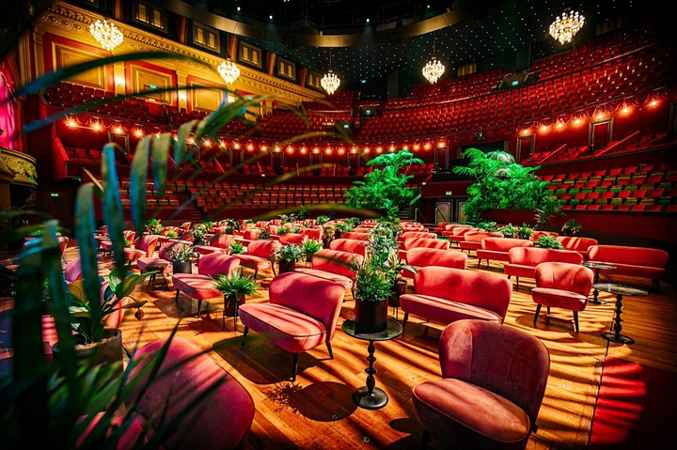

Slide 23
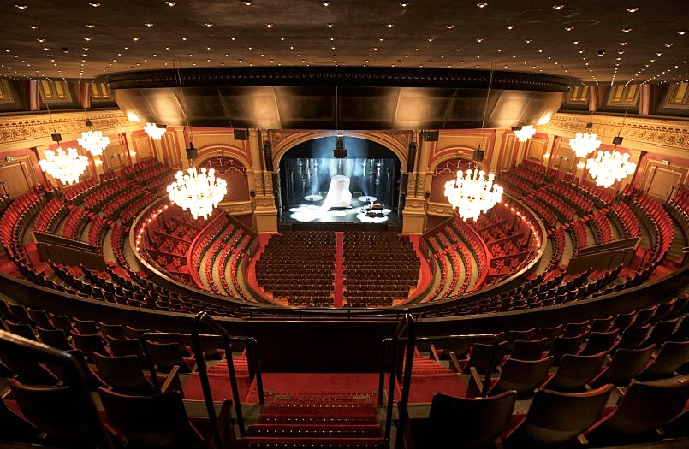

Slide 24
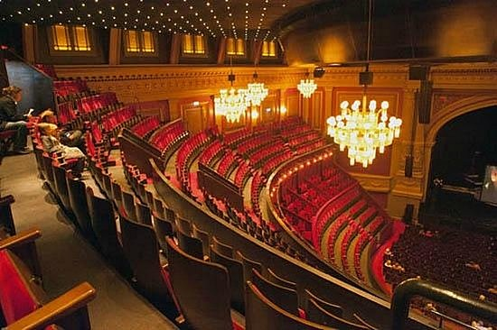

Slide 25
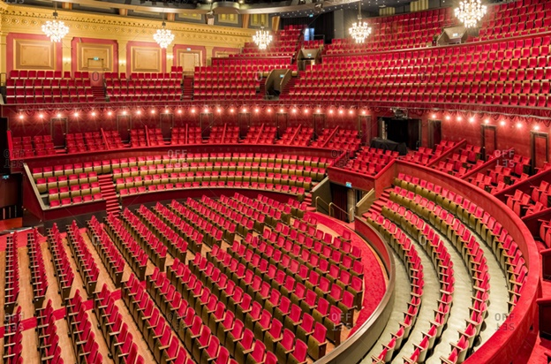

Slide 26
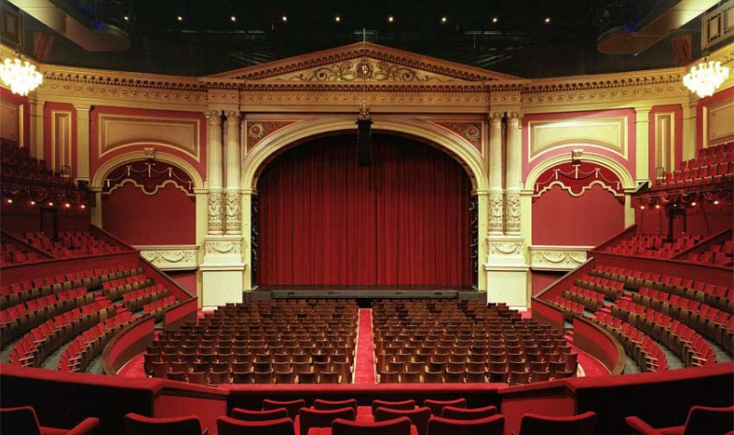

Slide 27
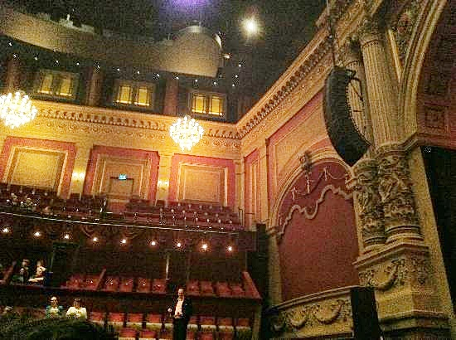

Slide 28
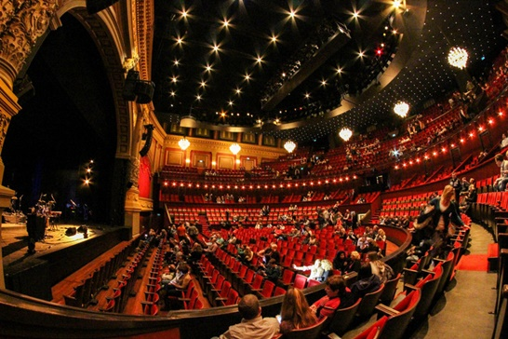

Slide 29
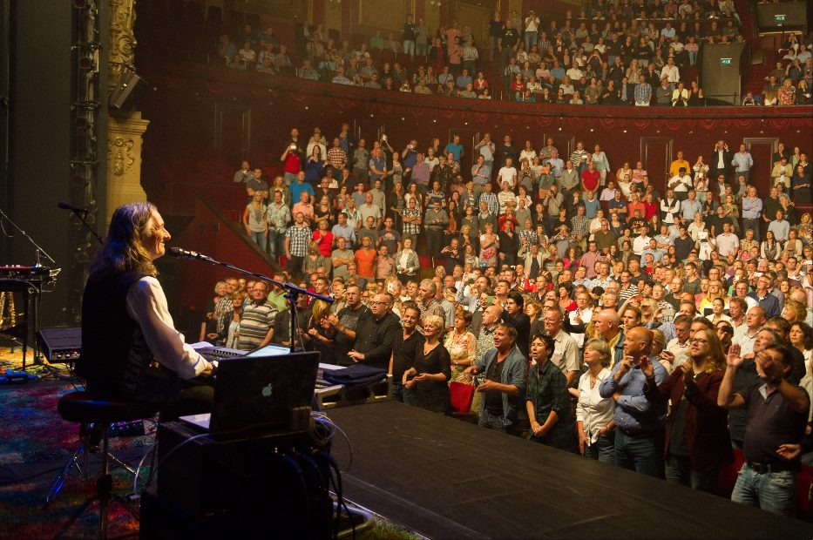

Slide 30
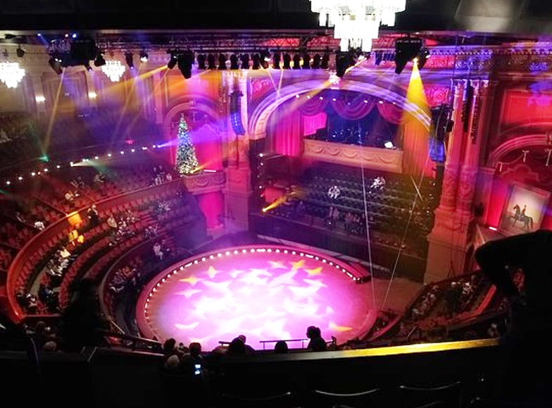

Slide 31
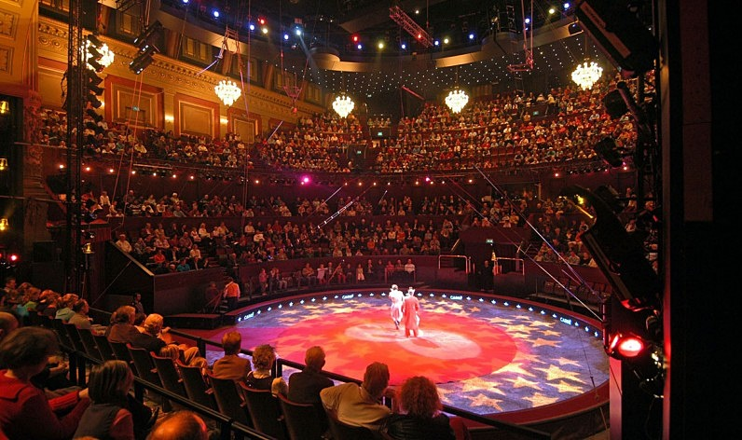

Slide 32
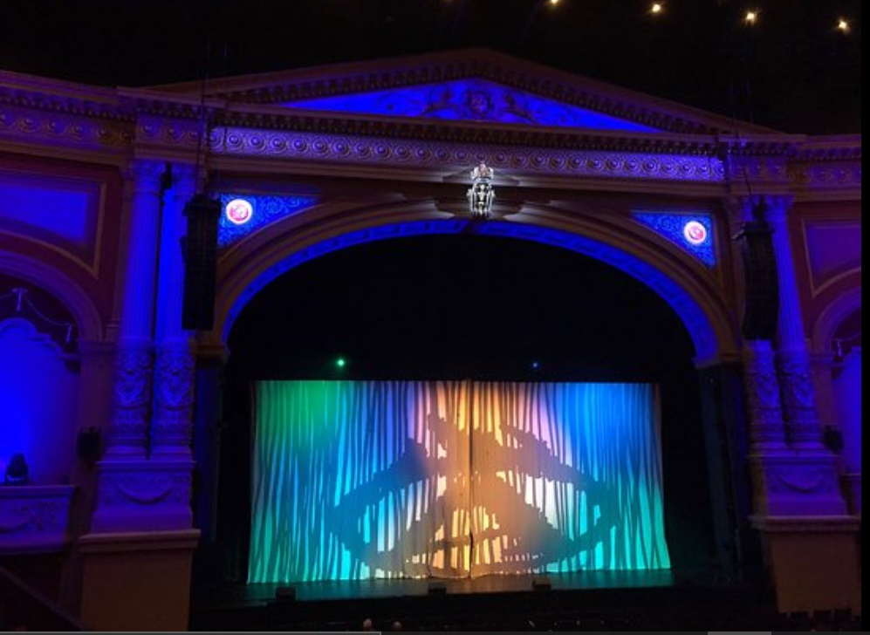

Slide 33
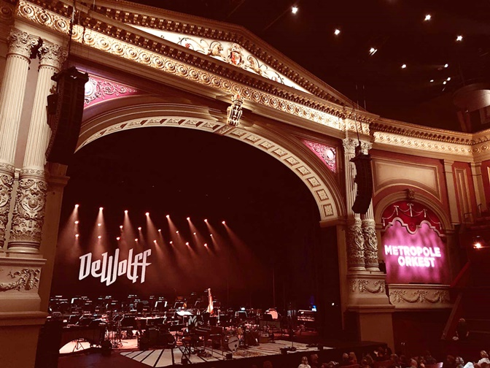

Slide 34
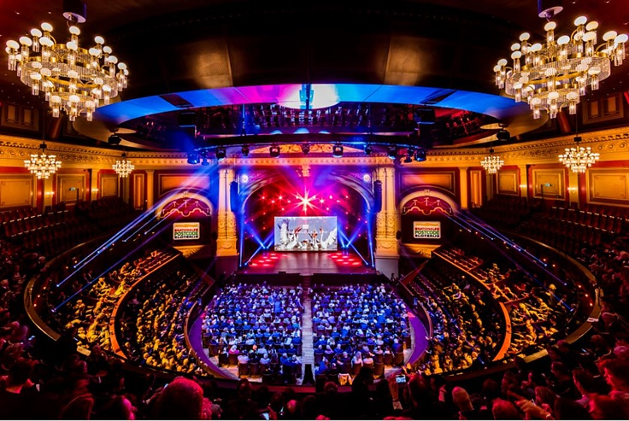

Slide 35
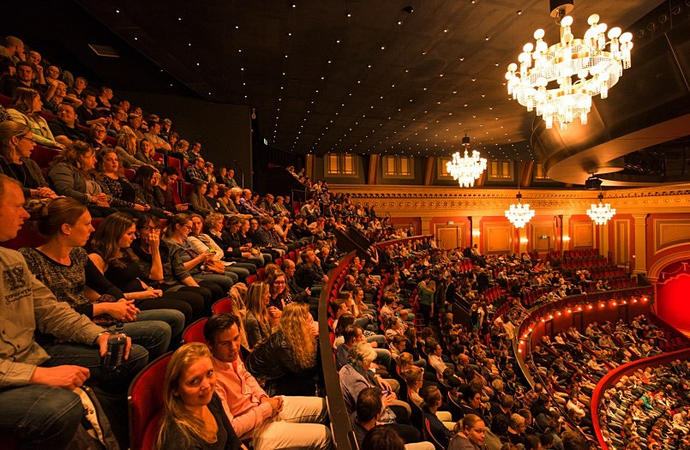

Slide 36
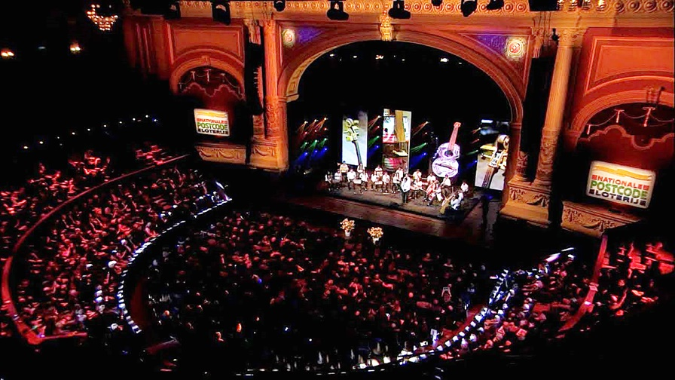

Slide 37
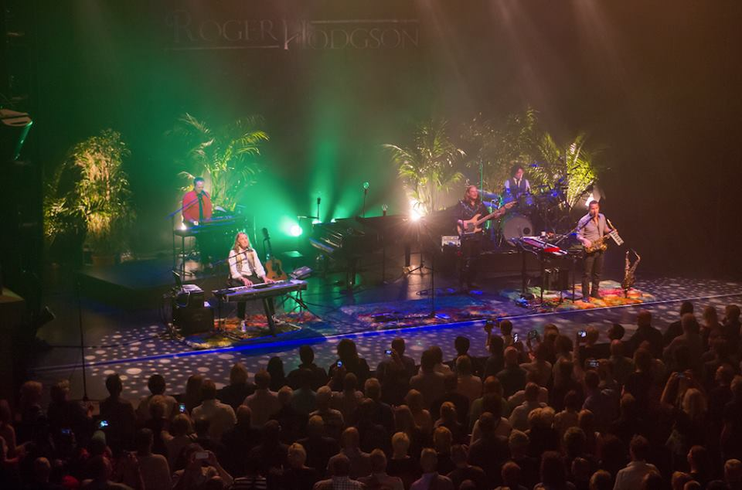

Slide 38
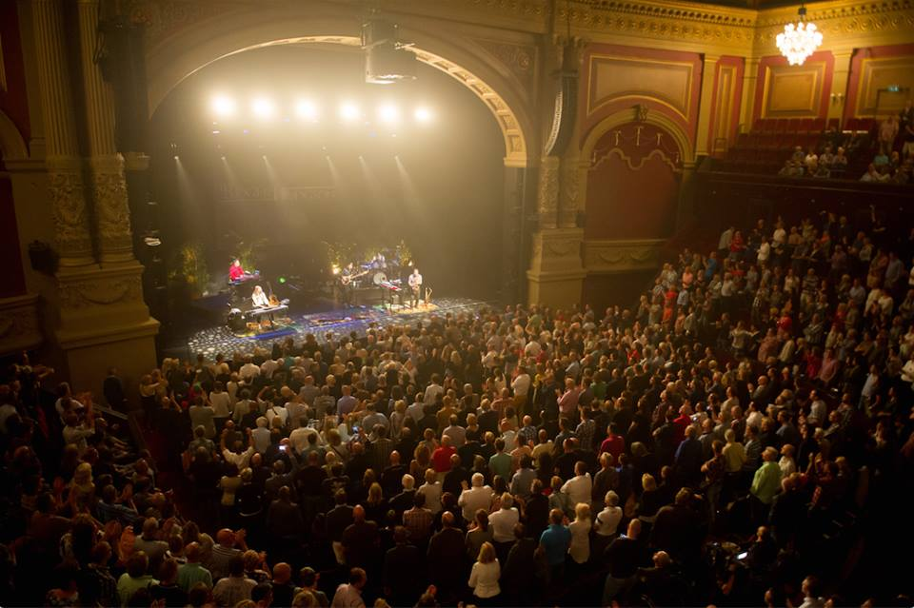

Slide 39
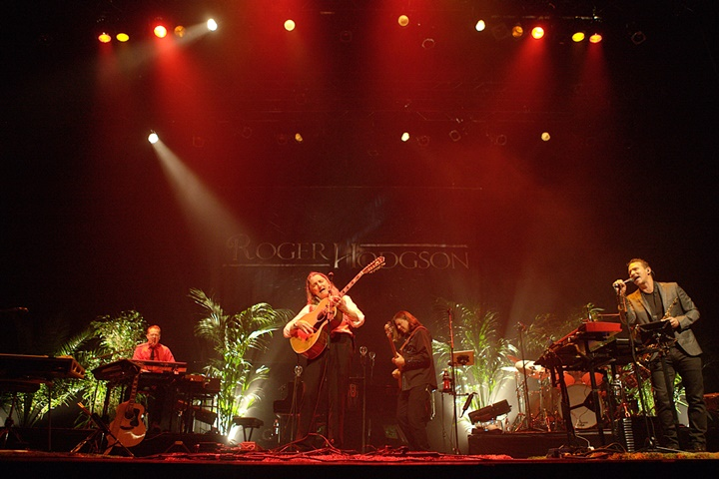

Slide 40
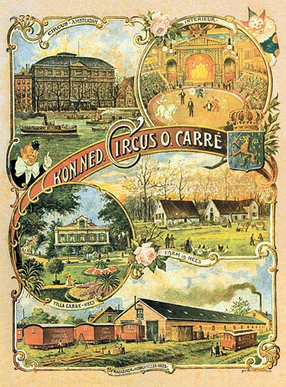

Slide 41
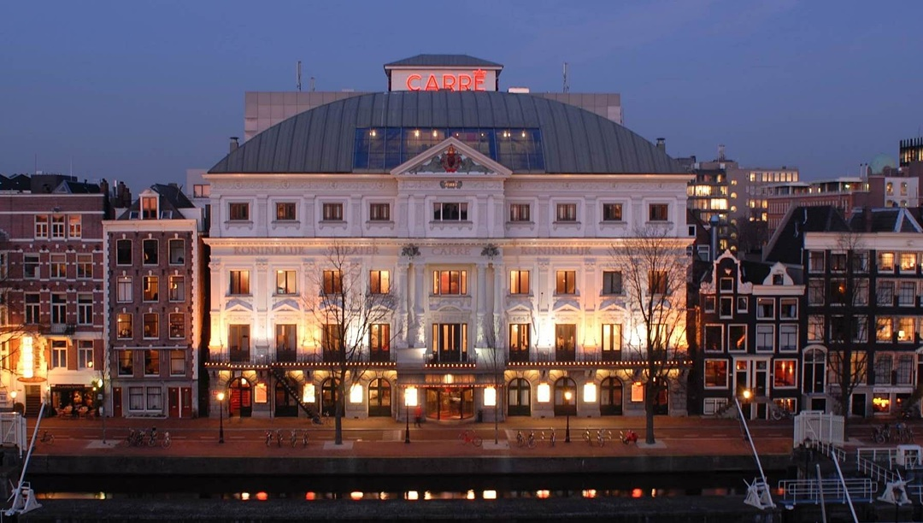

Slide 42
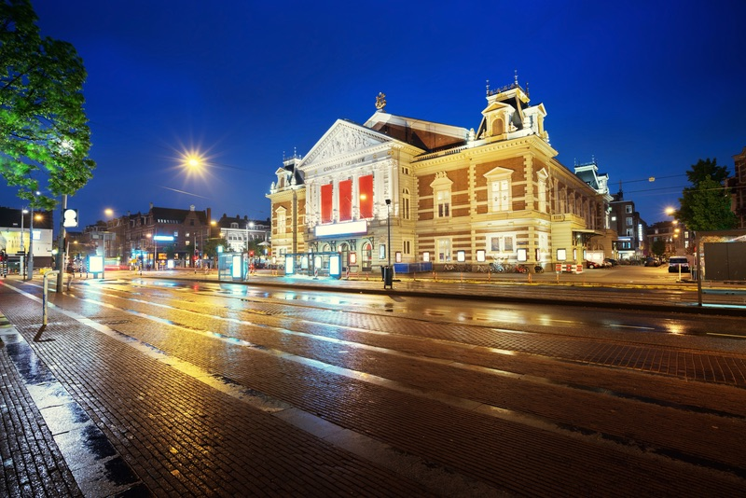

Slide 43
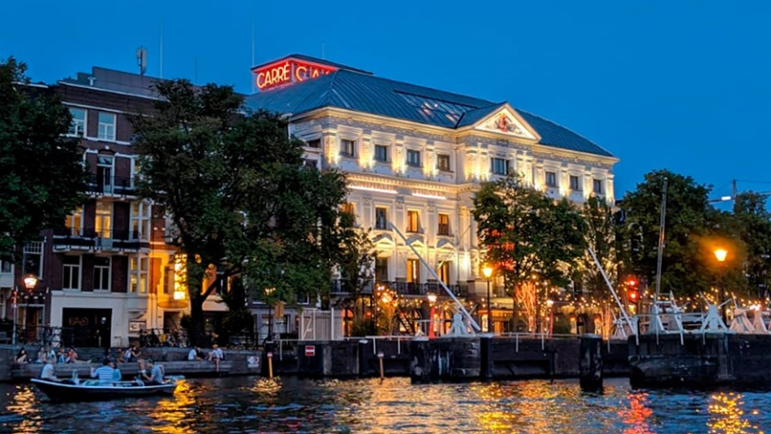

Slide 44
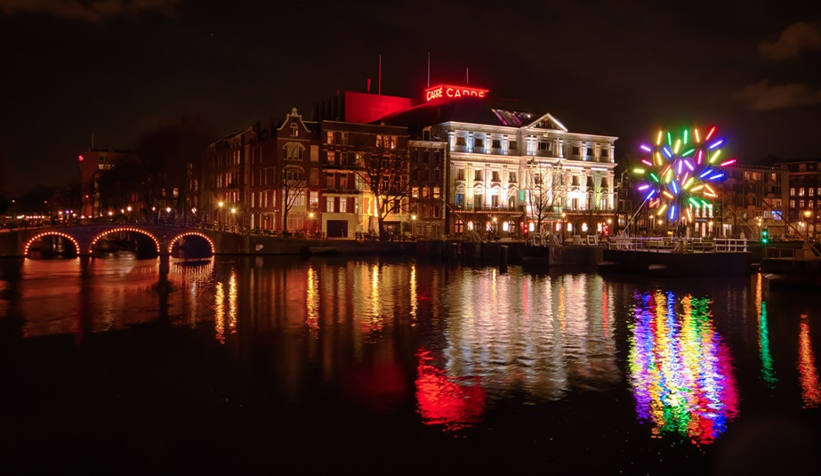

Slide 45


Slide 46

GRACIAS POR TU VISITA
Y QUE TENGAS UN BUEN DÍA
VICTOR NOVELLÓN

Slide 47







¿Te ha gustado?
Puedes ver más entrando
Aquí
Además puedes recibir powerpoints en tu correo electrónico suscribiéndote aquí:

